Slide 1
小数像素的渲染问题

Slide 2
主要内容
问题的发现
渲染原理
渲染问题解决方案
Reference

Slide 3
主要内容
问题的发现
渲染原理
渲染问题解决方案
Reference

Slide 4
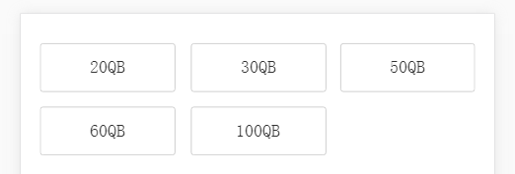
问题的发现
宽度等比不同屏幕宽度的手机，设计稿如下
640px = 26px *2 + 20px*2 + 183px + 183px + 182px
26 px
20 px
20 px
26 px
183 px
183 px
182 px

Slide 5



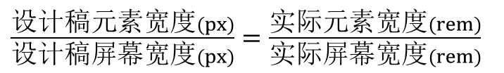



问题的发现
rem 实现—360px 宽的屏幕
设计稿
26 px
20 px
20 px
26 px
rem
0.406 rem
183 px
0.3125 rem
183 px
0.3125 rem
182 px
0.406 rem
计算值
14.625 px
2.8594 rem
11.25 px
2.8594 rem
11.25 px
2.8438 rem
14.625 px
102.9375 px
102.9375 px
102.375 px
$\frac{设计稿元素宽度(px)}{设计稿屏幕宽度(px)}=\frac{实际元素宽度(rem)}{实际屏幕宽度(rem)}$
通过 js 获取屏幕宽度值 Z 如 360 (px)，
并设置 html 的 font-size 为 Z/10 (px)，即 1 rem
即使得实际屏幕宽度 Z = 10 rem
$$X(px)$$
$$Y(rem)$$
$\frac{ }{ }=\frac{ }{ }$
Y = $\frac{X}{64}$ (rem)
$$640(px)$$
$$10(rem)$$

Slide 6
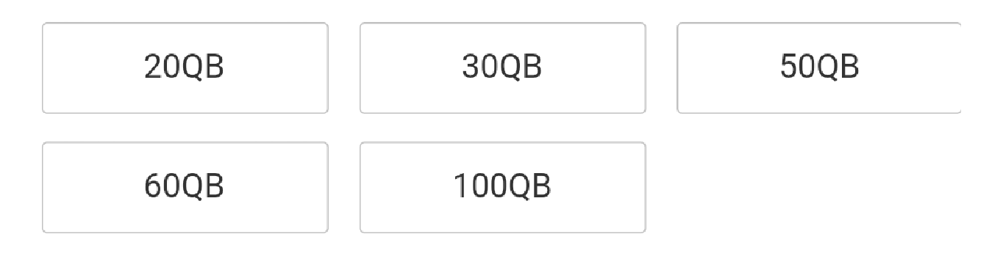
问题的发现
使用 rem 产生小数像素，导致渲染缺失
实际的渲染效果：第 3 个 li 的右边框“不见了”

Slide 7
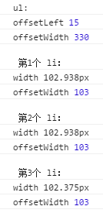
问题的发现
分析原因：查看三个 li 的 offsetWidth
设计稿
26 px
20 px
20 px
26 px
rem
0.406 rem
183 px
0.3125 rem
183 px
0.3125 rem
182 px
0.406 rem
计算值
14.625 px
2.8594 rem
11.25 px
2.8594 rem
11.25 px
2.8438 rem
14.625 px
102.9375 px
102.9375 px
102.375 px
HTMLElement.offsetWidth
元素的布局宽度。
（360px屏幕）
说明： 四舍五入！！！

Slide 8
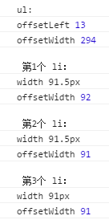
问题的发现
分析原因：查看三个 li 的 offsetWidth
设计稿
26 px
20 px
20 px
26 px
rem
0.406 rem
183 px
0.3125 rem
183 px
0.3125 rem
182 px
0.406 rem
计算值
14.625 px
2.8594 rem
11.25 px
2.8594 rem
11.25 px
2.8438 rem
14.625 px
102.9375 px
102.9375 px
102.375 px
HTMLElement.offsetWidth
元素的布局宽度。
（320px屏幕）
说明： 向上取整！！！

Slide 9
主要内容
问题的发现
渲染原理
渲染问题解决方案
Reference

Slide 10
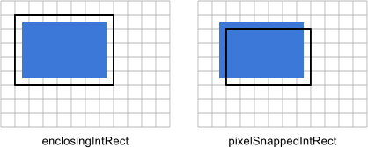
渲染原理
小数像素渲染的两种方法

Slide 11
渲染原理
方式一：enclosingIntRect
完全包含原始矩形的最小矩形
最终矩形 >= 原始矩形
x: floor(x) y: floor(y) maxX: ceil(x + width) maxY: ceil(y + height) width: maxX - x height: maxY - y
原始的矩形框
渲染后的矩形框轮廓

Slide 12
渲染原理
方式二：pixelSnappedIntRect
边界四舍五入到最近的设备像素
总长度误差不超过1px
x: round(x) y: round(y) maxX: round(x + width) maxY: round(y + height) width: maxX – x
height: maxY - y
原始的矩形框
渲染后的矩形框轮廓

Slide 13
渲染原理
以 方式二 pixelSnappedIntRect 进行渲染
计算值
14.625 px
11.25 px
11.25 px
14.625 px
102.9375 px
102.9375 px
102.375 px
元素及元素 margin | 计算值 |  |  | 渲染值
 | x | width/margin | maxX | x | maxX | width/margin
第 1 个 li | 0 | 102.9375 | 102.9375 | 0 | 103 | 103
第一个 margin | 102.9375 | 11.25 | 114.1875 | 103 | 114 | 11
第 2 个 li | 114.1875 | 102.9375 | 217.125 | 114 | 217 | 103
第 二 个 margin | 217.125 | 11.25 | 228.375 | 217 | 228 | 11
第 3 个 li | 228.375 | 102.375 | 330.75 | 228 | 331 | 103
331

Slide 14
主要内容
问题的发现
渲染原理
渲染问题解决方案
Reference

Slide 15
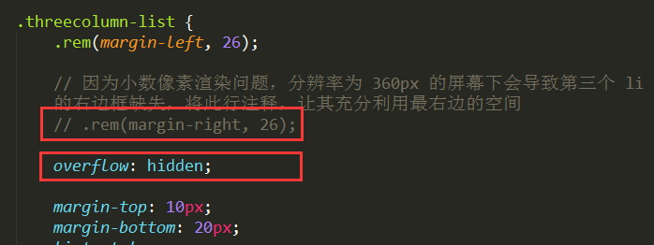
渲染问题解决方案
方式一：针对特定场景的解决方案

Slide 16
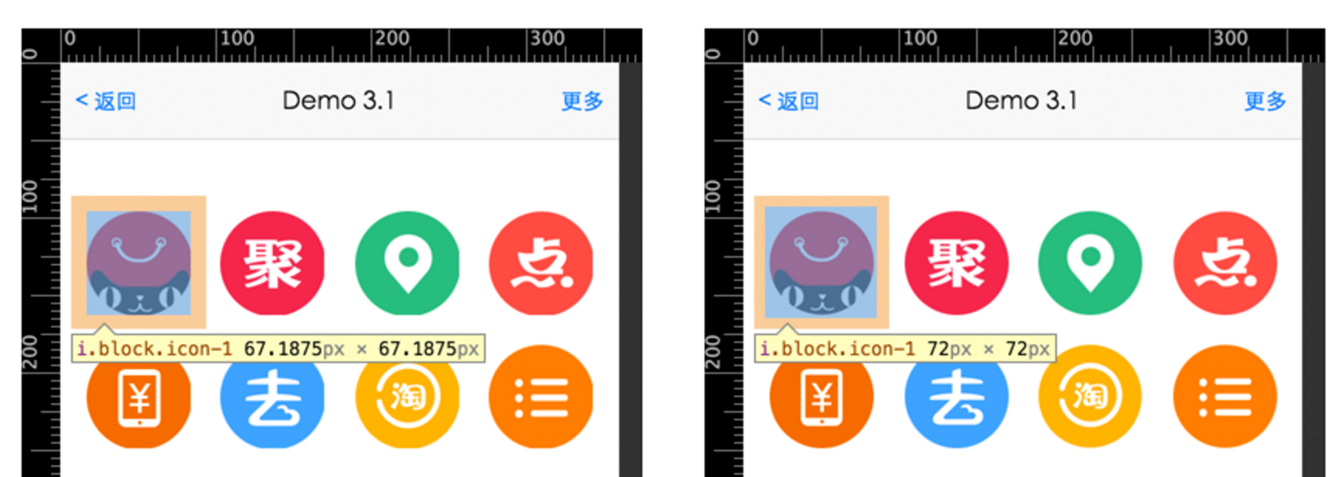
渲染问题解决方案
方式二：通用方案--留空白，设置保护区

Slide 17
主要内容
问题的发现
渲染原理
渲染问题解决方案
Reference

Slide 18
Reference
rem 产生的小数像素问题
http://taobaofed.org/blog/2015/11/04/mobile-rem-problem/
LayoutUnit
http://trac.webkit.org/wiki/LayoutUnit

Slide 19
console.log(‘Thanks’)！

Slide 20
遗留问题
列表 ul 先渲染左右 margin 再渲染内容？
（该 demo 里的 ul 设置了左右margin，但没有设置宽度）
计算 ul 里 li 的位置时，为什么从 ul 的边界开始？
（上表是从页面左边界开始算起的结果，最后第三个li的宽度为 102 px）
设备像素与 CSS 像素的问题：为什么 PC 端能展示第 3 个 li 边框的一丢丢，但是移动端完全不展示？
元素及元素 margin | 计算值 |  |  | 渲染值
 | x | maxX | width/margin | x | maxX | width/margin
第 1 个 li | 14.625 | 117.5625 | 102.9375 | 15 | 118 | 103
第一个 margin | 117.5625 | 128.8125 | 11.25 | 118 | 129 | 11
第 2 个 li | 128.8125 | 231.75 | 102.9375 | 129 | 232 | 103
第 二 个 margin | 231.75 | 243 | 11.25 | 232 | 243 | 11
第 3 个 li | 243 | 345.375 | 102.375 | 243 | 345 | 102

